Slide 1
UZVEDĪBAS PROBLĒMAS PIRMSSKOLĀ UN SKOLĀ CĒLOŅSAKARĪBU MEKLĒJUMOS Sensorā uzvedība

Slide 2
Ja audzēknis...
lien zem galdiem, lien skapīšos;
nevar mierīgi nosēdēt pie galda;
baksta, aiztiek citus bērnus;
it kā bez iemesla kliedz uz citiem;
ir apsēsts ar kādiem priekšmetiem, rituāliem, ritmiskām kustībām;
ir ļoti satraukts par pārmaiņām nodarbību sarakstos;
asi, satraukti reaģē uz izmaiņām telpā;
norobežojas no citiem...

Slide 3
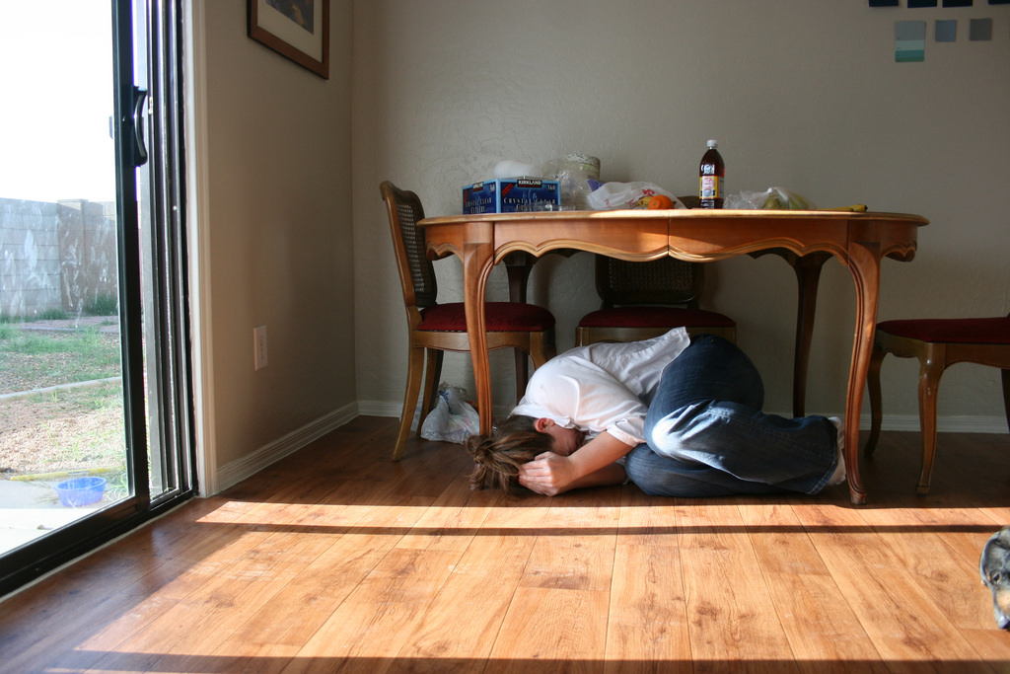
Notes:
https://www.google.com/search?q=weeping+kid+under+the+table&tbm=isch&tbs=rimg:CVuNr8mNKSr7Ijiqnv2ack3YobOapKv-n3I8GgAKMh-dw01VapfMEKlDeULU4aO7a6-jO2wqHjEbQK6eK93Pvv6iiioSCaqe_1ZpyTdihETDFeuokNeOpKhIJs5qkq_16fcjwRHykBtHVPRroqEgkaAAoyH53DTREjXvsb_1AUEGyoSCVVql8wQqUN5EV6Bk4fLFsS2KhIJQtTho7trr6MR4FgYxWoTtJ0qEgk7bCoeMRtArhFNorScYJZsyioSCZ4r3c--_1qKKERMlFrOOcFdB&tbo=u&sa=X&ved=2ahUKEwi657fFwtvfAhVGqYsKHWDTCx8Q9C96BAgBEBs#imgrc=GgAKMh-dw03N4M:

Slide 4
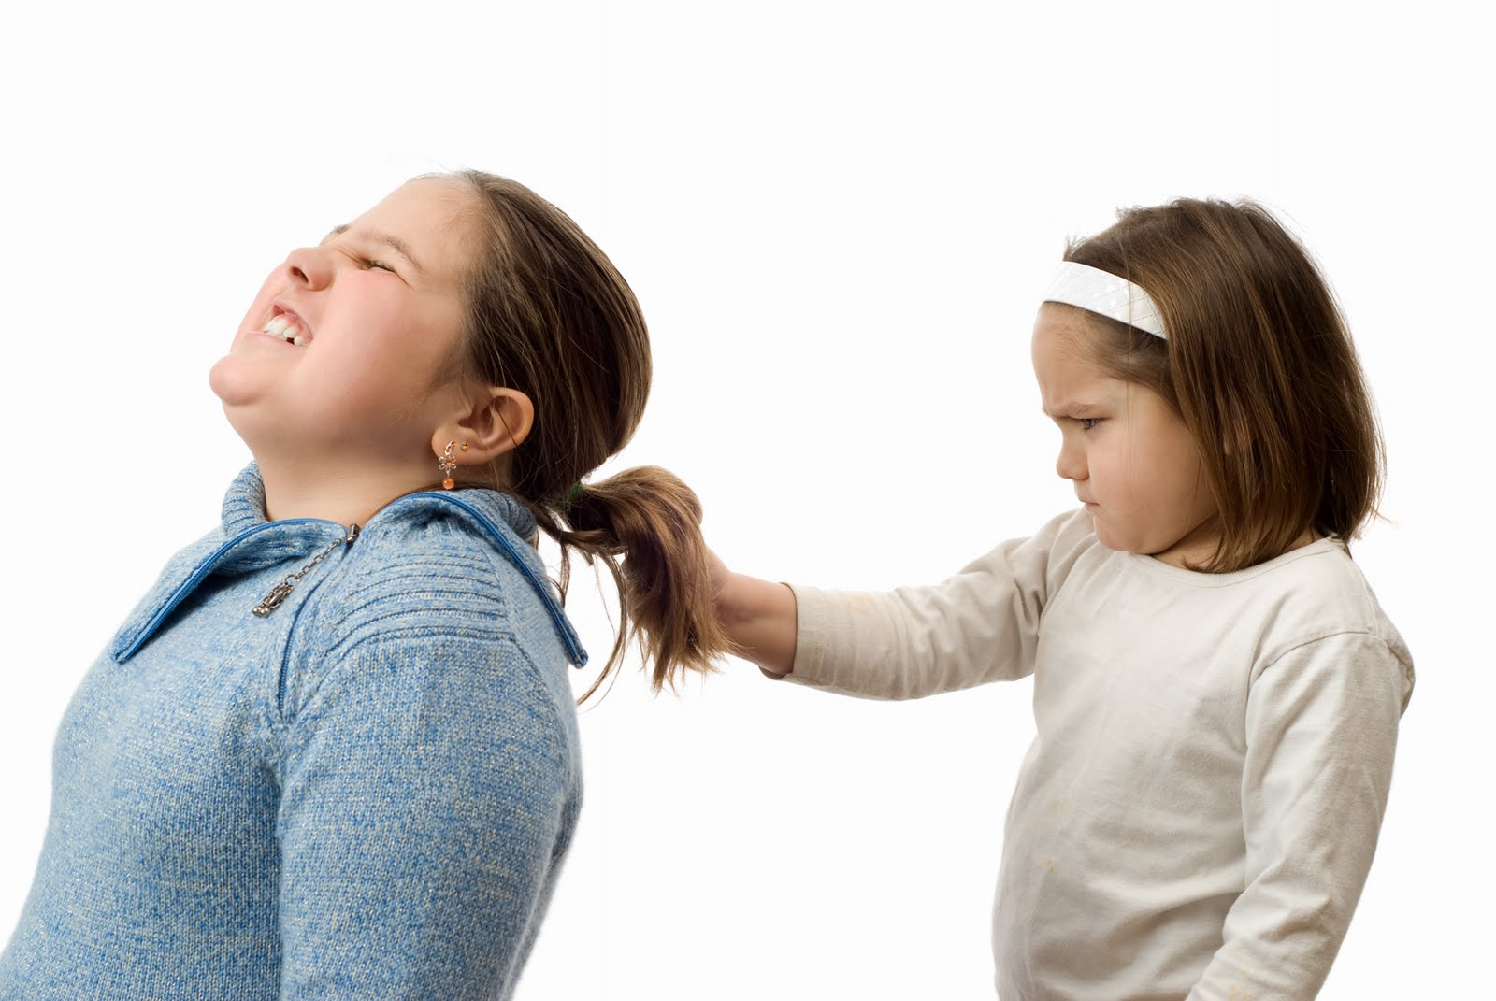
Notes:
https://www.google.com/imgres?imgurl=https%3A%2F%2F4.bp.blogspot.com%2F__GvGNX4tCMQ%2FTEoTwKNHT6I%2FAAAAAAAAABw%2FzofpKGthClM%2Fs1600%2Fpulling%2Bgirls%2Bhair.jpg&imgrefurl=https%3A%2F%2Fkitchendecor.club%2Ffiles%2Fexamples-of-poor-manners.html&docid=wZQTsBd6hfdBqM&tbnid=QERfKhVcAMYL9M%3A&vet=10ahUKEwjXhODvydvfAhUGt4sKHel9CYQQMwhAKAIwAg..i&w=1600&h=1071&bih=636&biw=1366&q=kid%20kitting%20other%20kids&ved=0ahUKEwjXhODvydvfAhUGt4sKHel9CYQQMwhAKAIwAg&iact=mrc&uact=8

Slide 5
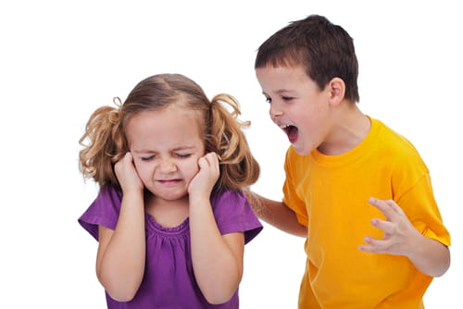
Notes:
https://www.google.com/search?q=kid+kitting+other+kids&tbm=isch&tbs=rimg:CUBEXyoVXADGIjjo81HXjNwA2QfzRe7J6xnEuA0_1--xpU3pLrkvrUW1ZfJO_1n4AaW9S_1At60bKpZxHGVxiLsXALZGioSCejzUdeM3ADZETSv5QrlKO8KKhIJB_1NF7snrGcQR5h4UMoaqXKMqEgm4DT_177GlTehETjfhwamaIICoSCUuuS-tRbVl8EWAP9hvn5S6WKhIJk7-fgBpb1L8R_184fkqWhEV0qEgkC3rRsqlnEcRFnVLvgaV7zxCoSCZXGIuxcAtkaEQ9mW6BvLOMT&tbo=u&sa=X&ved=2ahUKEwjaucK0ytvfAhXklIsKHfTiCgsQ9C96BAgBEBs&biw=1366&bih=636&dpr=1#imgrc=wU389rmx64tugM:
https://sg.theasianparent.com/stop-kids-from-fighting-and-hitting/

Slide 6
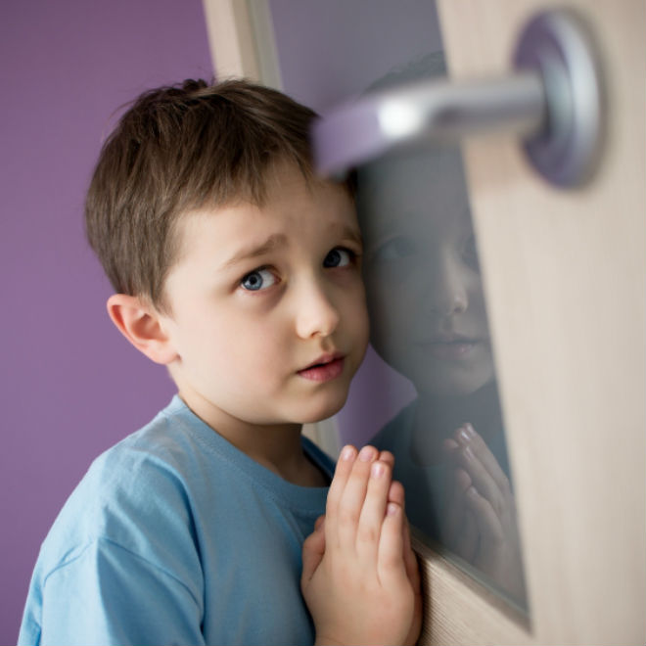
Notes:
PHOTO: ISTOCKPHOTO
https://www.google.com/imgres?imgurl=http%3A%2F%2Fwww.todaysparent.com%2Fwp-content%2Fuploads%2F2013%2F09%2Fkid-at-door-article.jpg&imgrefurl=https%3A%2F%2Fwww.todaysparent.com%2Fkids%2Fwhen-your-kid-catches-you-having-sex%2F&docid=oK5Ho9Vg_MnPpM&tbnid=FLswoJlwX0jjIM%3A&vet=10ahUKEwjxj_ehxtvfAhXpo4sKHcF5AyMQMwhAKAEwAQ..i&w=660&h=660&bih=636&biw=1366&q=kid%20distur%20ather%20kiods&ved=0ahUKEwjxj_ehxtvfAhXpo4sKHcF5AyMQMwhAKAEwAQ&iact=mrc&uact=8
https://www.todaysparent.com/kids/when-your-kid-catches-you-having-sex/

Slide 7
Ja audzināmais brīvajos brīžos...
it kā tīšuprāt kaitina citus bērnus;
atsakās iziet ārā no telpas, doties uz ēdnīcu vai sporta zāli;
atsakās komunicēt ar pārējiem;
skraida un nav apturams;
nošķiras no pārējiem;
ir mobinga upuris;
satraucas/kļūst agresīvs negaidītās situācijās...
Notes:
https://www.pexels.com/photo/boy-wearing-red-brown-and-white-stripe-sweater-running-photo-1104007/

Slide 8
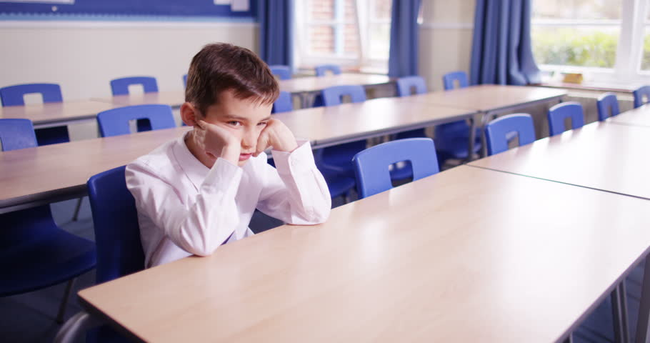
Notes:
https://www.shutterstock.com/video/search/schoolroom
https://www.google.com/search?q=kid+sitting+in+class+alone&source=lnms&tbm=isch&sa=X&ved=0ahUKEwjvv66pg97fAhWrposKHbgUAP8Q_AUIDigB&biw=1366&bih=636#imgrc=0LKnHp7uML_Y_M:

Slide 9
Notes:
https://www.familyeducation.com/how-stop-bullying-real-solutions-kids-parents
https://www.google.com/imgres?imgurl=https%3A%2F%2Fwww.familyeducation.com%2Fsites%2Fdefault%2Ffiles%2Fstyles%2Flarge%2Fpublic%2F2017-08%2FBULLY%2520FI_0.jpg%3Fitok%3DZGMh16pt&imgrefurl=https%3A%2F%2Fwww.familyeducation.com%2Fhow-stop-bullying-real-solutions-kids-parents&docid=fzgw44IRsyp_4M&tbnid=ijhvJ8lXp3SKPM%3A&vet=10ahUKEwi0vMLrz9vfAhWro4sKHVXeCB4QMwhFKAkwCQ..i&w=480&h=320&bih=636&biw=1366&q=kid%20victim%20of%20mobbing&ved=0ahUKEwi0vMLrz9vfAhWro4sKHVXeCB4QMwhFKAkwCQ&iact=mrc&uact=8

Slide 10
Ja audzēknis mācību procesā...
fokusējas uz šaurām interesēm;
nespēj satvert, manipulēt ar smalkiem priekšmetiem, detaļām;
nesaprot, kā veikt uzdevumus (tādējādi pieprasot nemitīgus individuālus paskaidrojumus);
atsakās piedalīties grupu darbos;
pārtrauc pedagogu, bērnus;
ir nepacietīgs...

Slide 11
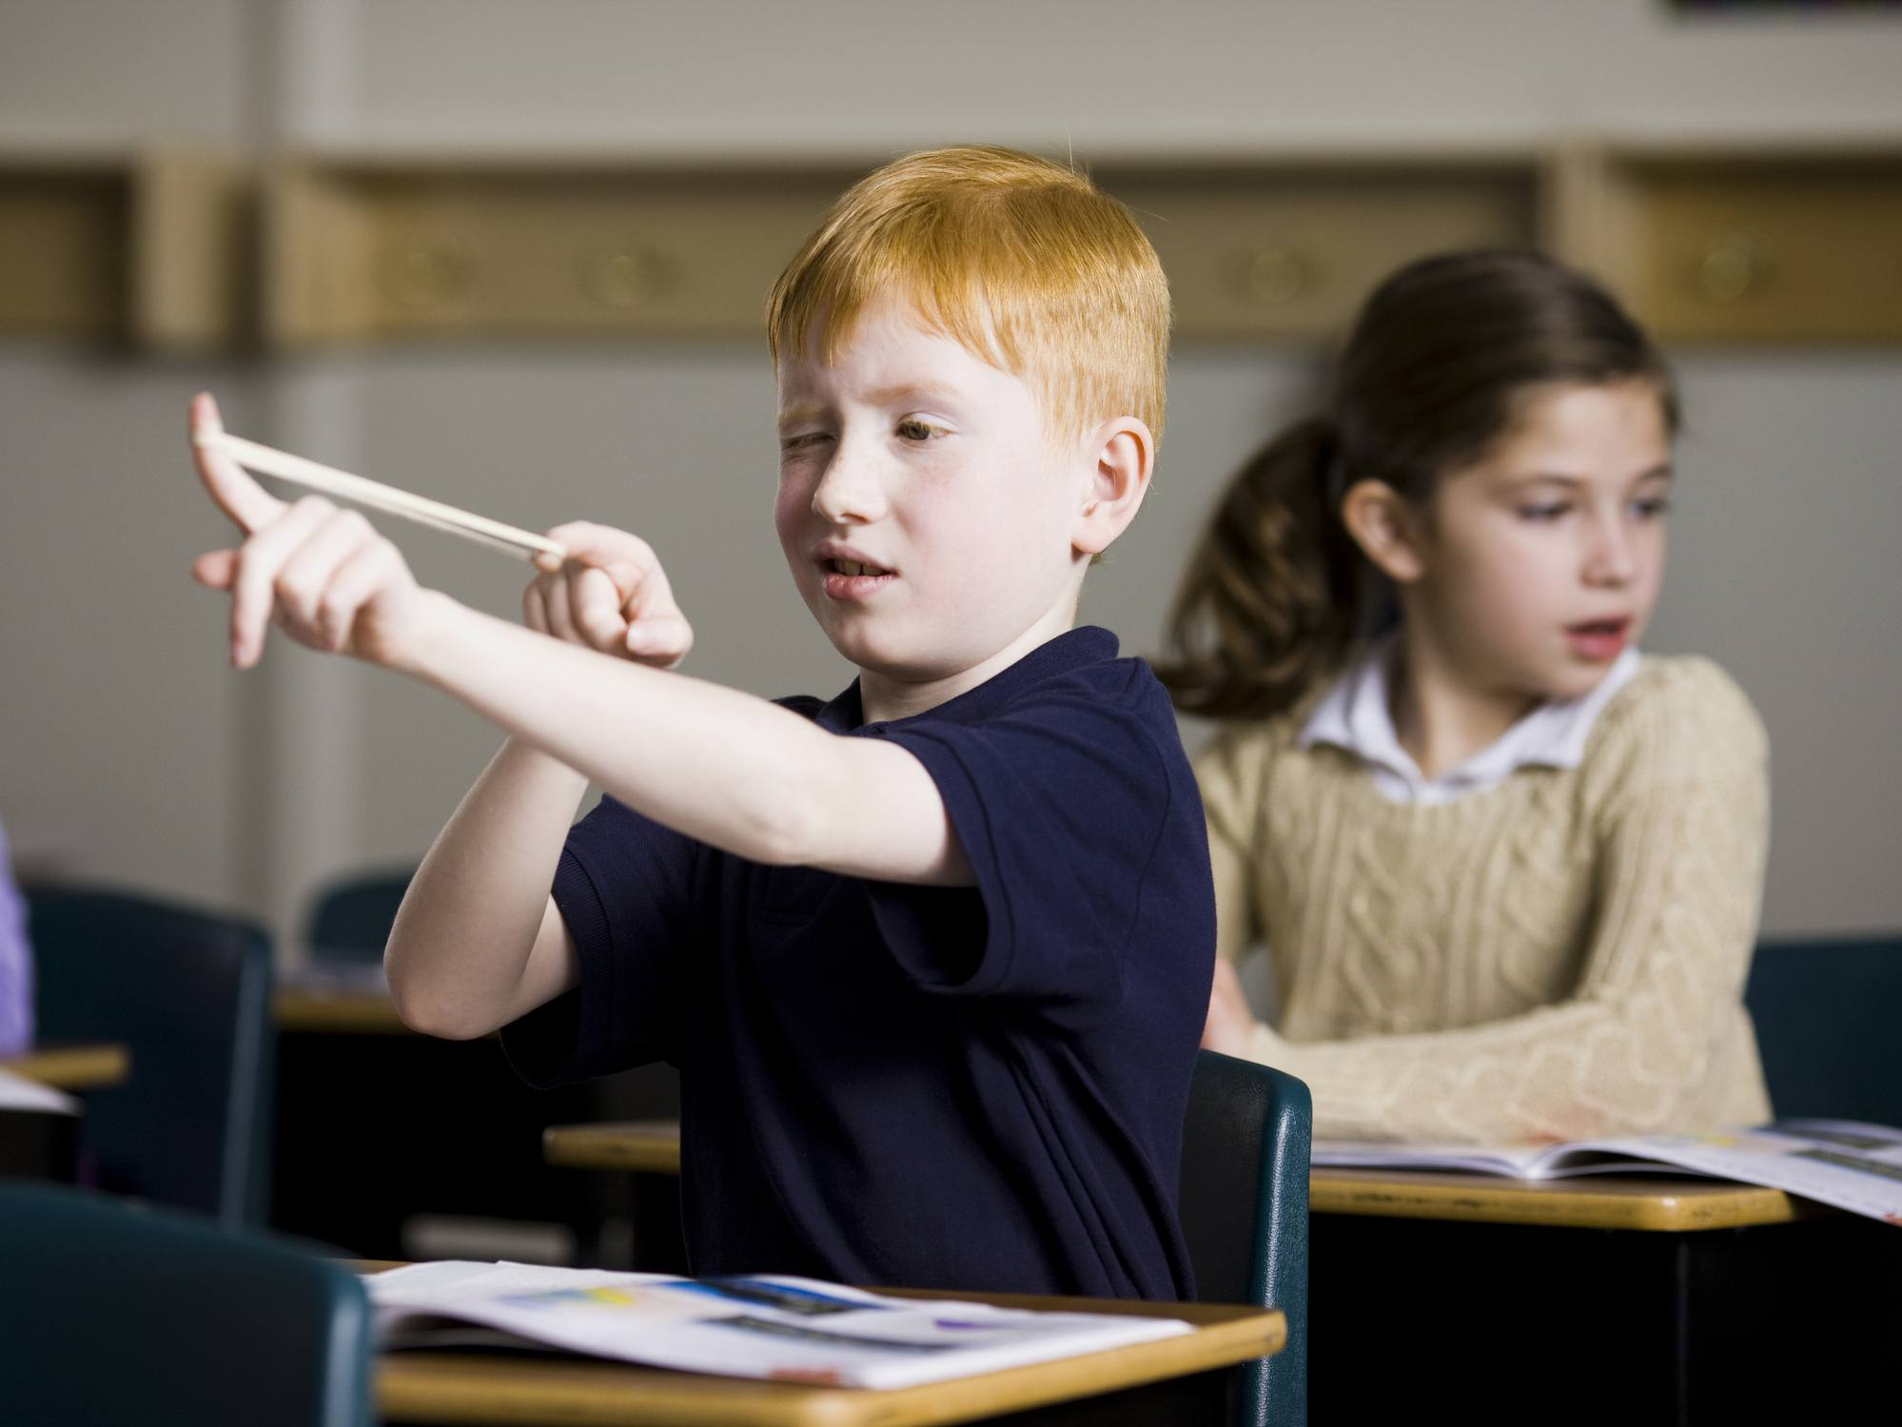
Notes:
https://www.google.com/search?q=impatient+child+in+class&tbm=isch&tbs=rimg:CYyGnfjO0tDXIjgRUD8zQbi0PJI07h6bvkE2k9uLan-qECsuzBBozs2MvRQGLX2sVJvFj2rhIZsjUwznD9GOJQaK1yoSCRFQPzNBuLQ8ERh8pX4h_1CD4KhIJkjTuHpu-QTYR5fvCkB7E9IgqEgmT24tqf6oQKxHB4_1mSu8ayPioSCS7MEGjOzYy9EdXEEhdDx-DaKhIJFAYtfaxUm8URbta5T9_1mgtQqEgmPauEhmyNTDBGGi0cV2MxHnSoSCecP0Y4lBorXEVnf3Dk6-e7x&tbo=u&sa=X&ved=2ahUKEwionveu1tvfAhUnxosKHeIPAwwQ9C96BAgBEBs&biw=1366&bih=636&dpr=1#imgrc=LswQaM7NjL191M:

Slide 12
Ja audzēknis komunikācijā...
neatpazīst citus;
grūsta, aiztiek citus bērnus;
nerunā ar bērniem, bet runā uz viņiem;
nesaprot komandas, kuras pedagogi adresē visiem;
neizprot humoru;
pārprot burtiskus teikumus (“Ko piesējies” u.t.t.);
lieto eholāliju – vairākkārt atkārto teikumus un frāzes...

Slide 13
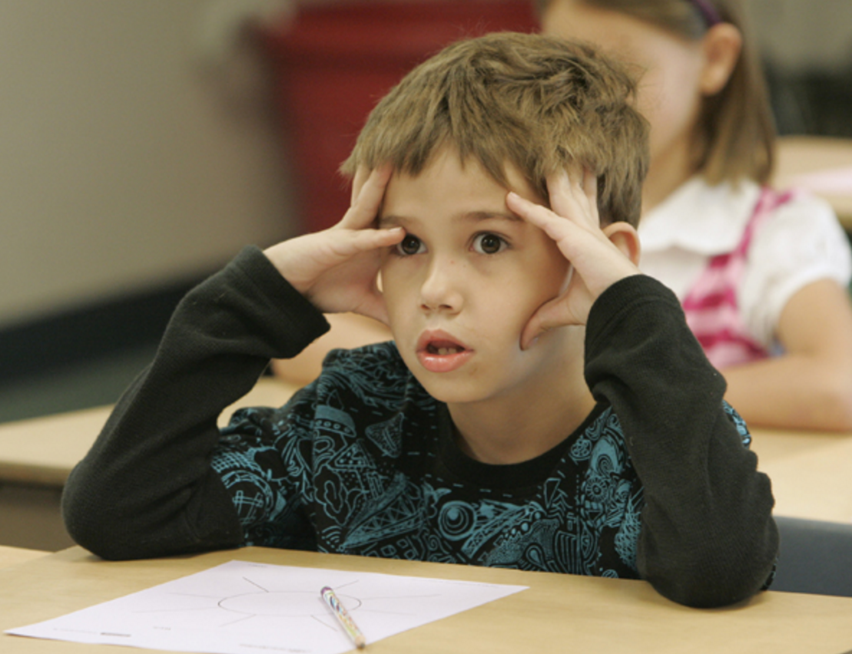
Notes:
https://www.albanyupdate.com/transgender-confusion-hits-elementary-classrooms/
https://www.google.com/imgres?imgurl=https%3A%2F%2Fwww.albanyupdate.com%2Fwp-content%2Fuploads%2F2017%2F09%2FConfused-Child.png&imgrefurl=https%3A%2F%2Fwww.albanyupdate.com%2Ftransgender-confusion-hits-elementary-classrooms%2F&docid=IGCSQUH44AsS0M&tbnid=R1K4CNmMoYCGVM%3A&vet=10ahUKEwjiq7XL2NvfAhWKqIsKHdqNBdcQMwiIASg_MD8..i&w=1109&h=852&bih=636&biw=1366&q=confused%20child&ved=0ahUKEwjiq7XL2NvfAhWKqIsKHdqNBdcQMwiIASg_MD8&iact=mrc&uact=8

Slide 14
...Tad, iespējams, ir vērts paskatīties uz bērnu ne tikai no neaudzināšanas prizmas!

Slide 15
Redze
Oža
APKĀRTĒJĀ
PASAULE
Garša
Dzirde
Tauste

Slide 16
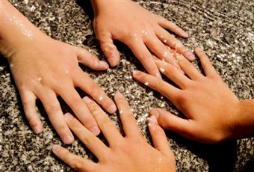
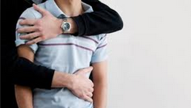
TAUSTE – paaugstināts jutīgums
Pieskāriens var radīt sāpju sajūtu un diskomfortu, tādēļ cilvēkiem var nepatikt, ja viņus aiztiek;
Nepatīk, ja kaut kas pieskaras kājām vai rokām (var nepatikt drēbes, apavi; nepatīk, ja rokas ir slapjas vai netīras);
Grūtības ķemmēt vai mazgāt matus, jo ir jutīga galvas āda;
Patīk noteikta veida drēbes vai materiāli.

Slide 17
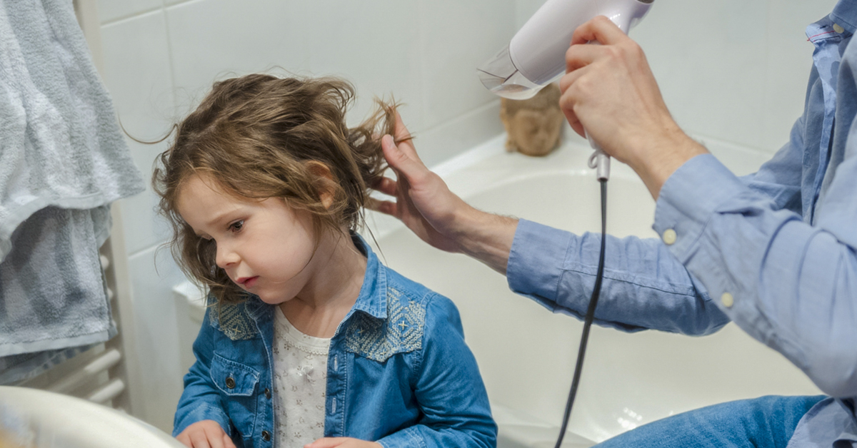
Notes:
https://www.healthline.com/health/hair-loss-in-children
https://www.google.com/imgres?imgurl=https%3A%2F%2Fwww.healthline.com%2Fhlcmsresource%2Fimages%2Ftopic_centers%2Fsponsored-programs%2Fms%2Ffather_drying__little_girls_hair-1200x628-facebook.jpg&imgrefurl=https%3A%2F%2Fwww.healthline.com%2Fhealth%2Fhair-loss-in-children&docid=9sceFQgRAWzgrM&tbnid=v4FIUnmnUx7caM%3A&vet=10ahUKEwiUxqyT2tvfAhXvkIsKHQ_rBdIQMwiXAShOME4..i&w=1200&h=628&bih=636&biw=1366&q=kid%20dont%20like%20combing%20%20hair&ved=0ahUKEwiUxqyT2tvfAhXvkIsKHQ_rBdIQMwiXAShOME4&iact=mrc&uact=8

Slide 18
TAUSTE – izpausmes
Atteikšanās vilkt konkrētus apģērbus
Velk ciešus apģērbus
Izvairīšanās no pieskārieniem;
Izvairīšanās izmantot dažādas faktūras darba uzdevumos;

Slide 19
Notes:
Pexels.com

Slide 20
Palīdzības iespējas:
Brīdināt par pieskārieniem - šim bērnam apskāviens var būt vairāk sāpīgs, nekā patīkams.
Ļaut un mācīt sevi aprūpēt pašam.
Pakāpeniski iepazīstināt ar dažādām faktūrām, materiāliem
Dot atpūtas iespējas.

Slide 21
Paaugstināts jutīgums – palīdzības iespējas
Atļaut vilkt konkrētus apģērbus
Atļaut spēlēties ar mīļmantiņu, sensoro bumbu
Dot alternatīvo nodarbošanos sarakstu

Slide 22
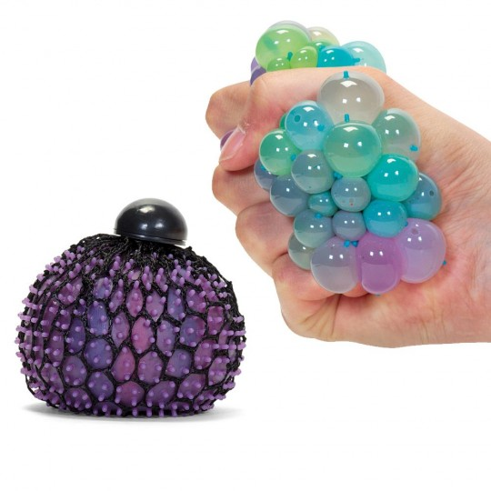
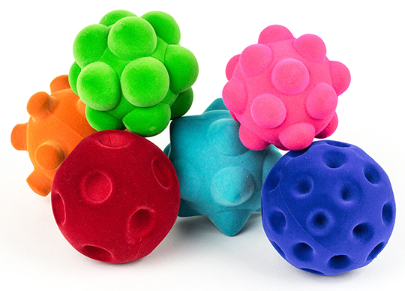
Notes:
https://www.google.com/search?q=different+sensory+balls&tbm=isch&tbs=rimg:Ca425sWozPE1Ijj8plJs2q6drYyISs72Vj0MUKsQ7i_13T5LGuQwIe9itNdGnMU8y6ekPniPcRbFpAgaw7AZq8x6qtSoSCfymUmzarp2tEdP24l8fcBc9KhIJjIhKzvZWPQwRBATs2Pj48_1UqEglQqxDuL_1dPkhGnFPu0BYgb6ioSCca5DAh72K01EZ-YVb2k2oVPKhIJ0acxTzLp6Q8RTHXNcFFk2IEqEgmeI9xFsWkCBhG9547qTOab7SoSCbDsBmrzHqq1EaO23Y-DF4R-&tbo=u&sa=X&ved=2ahUKEwio5dvT5NvfAhWlw4sKHahcAcAQ9C96BAgBEBs&biw=1366&bih=636&dpr=1#imgrc=MpmI0m4RfxyqRM:
http://chicochi.fr/coloriage-anti-stress-hugo-lescargot/
https://www.google.com/search?q=&tbm=isch&tbs=rimg:CZ5uDk-Fsp_1ZIjjoCAgkxcTY1TuUBCqjlhIIdwj1mQvVvNIUwIplP30a0ge4qZOTedwhT8FA_1FADmM3t_1TzToqhuUioSCegICCTFxNjVEf81ZE2Rd6acKhIJO5QEKqOWEggR7oTs3ZLTPaQqEgl3CPWZC9W80hF-Yor-uPzqYyoSCRTAimU_1fRrSEWn-EXqgC7_1MKhIJB7ipk5N53CERog8uXyrnRsYqEglPwUD8UAOYzRHK4HFUI5bPZSoSCe39PNOiqG5SEfa8BHK8Xh17&tbo=u&sa=X&ved=2ahUKEwjRq43x5dvfAhUItosKHfc1CjoQ9C96BAgBEBs&biw=1366&bih=636&dpr=1#imgrc=O5QEKqOWEgiPIM:

Slide 23
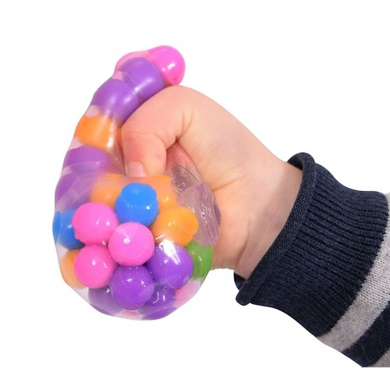
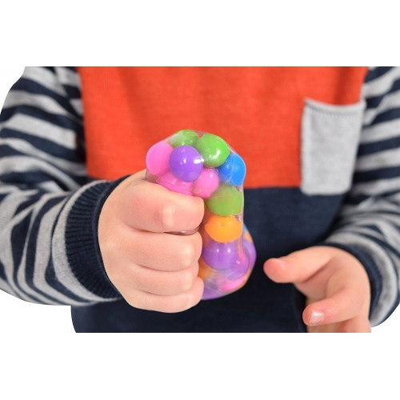
Notes:
https://www.sensorytoywarehouse.com/stress-ball-single
https://www.google.com/imgres?imgurl=https%3A%2F%2Fwww.sensorytoywarehouse.com%2Fimage%2Fcache%2Fcatalog%2Fproducts%2Fballs%2Fsqueeze%2520stress%2520ball%2520new-500x500.jpg&imgrefurl=https%3A%2F%2Fwww.sensorytoywarehouse.com%2Fstress-ball-single&docid=1Vf8LR54OHQOdM&tbnid=I_25-0Pp5hg-9M%3A&vet=12ahUKEwiMsJLz5NvfAhVutosKHUz4DHY4ZBAzKAIwAnoECAEQAw..i&w=500&h=500&bih=636&biw=1366&q=different%20sensory%20balls&ved=2ahUKEwiMsJLz5NvfAhVutosKHUz4DHY4ZBAzKAIwAnoECAEQAw&iact=mrc&uact=8

Slide 24
TAUSTE - pazemināts jutīgums
Ir nepieciešamība cieši saspiest lietas (vai citus cilvēkus), pirms rodas jebkura pieskāriena sajūta;
Ir augsts sāpju slieksnis;
Var savainot sevi;
Patīk sevi apzīmēt;
Patīk smagi priekšmeti (piemēram, smagi pārklāji, zem kā noslēpties).
Neizjūt savu ķermeni pilnībā
Vēlme pieskarties konkrētai vietai vai cilvēkam

Slide 25
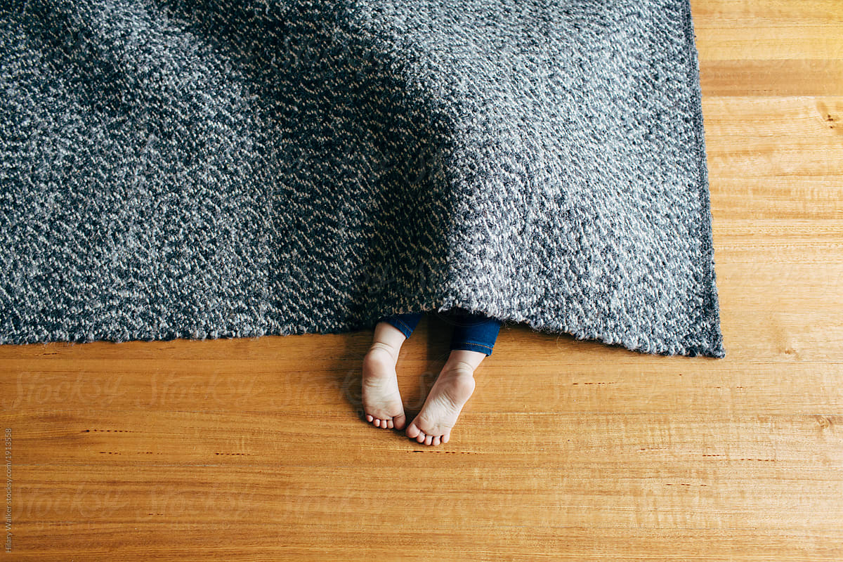
Notes:
https://www.stocksy.com/1913558/child-hiding-under-rug
https://www.google.com/search?biw=1366&bih=636&tbm=isch&sa=1&ei=5VgzXIqNEYOHrwTy4LGADw&q=kid+hideing+under+carpet&oq=kid+hideing+under+carpet&gs_l=img.3...7159.11119..11221...0.0..0.136.621.7j1......1....1..gws-wiz-img.Yz1DYDU8LkA#imgrc=qxyLmx9Xyan3eM:

Slide 26
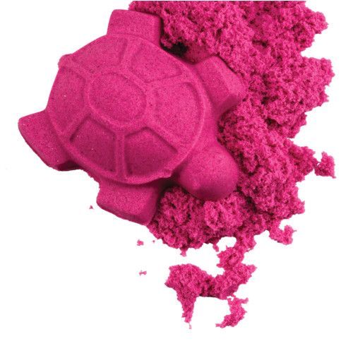
Pazemināts jutīgums - risinājumi
Rūpīgi pārdomāt atrašanās vietu starp bērniem;
Dot sensoro bumbu, citas mīļmantiņas bērnam;
Iedot sarakstu ar vietām atpūtai brīvajos brīžos;

Slide 27
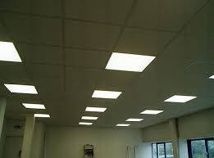
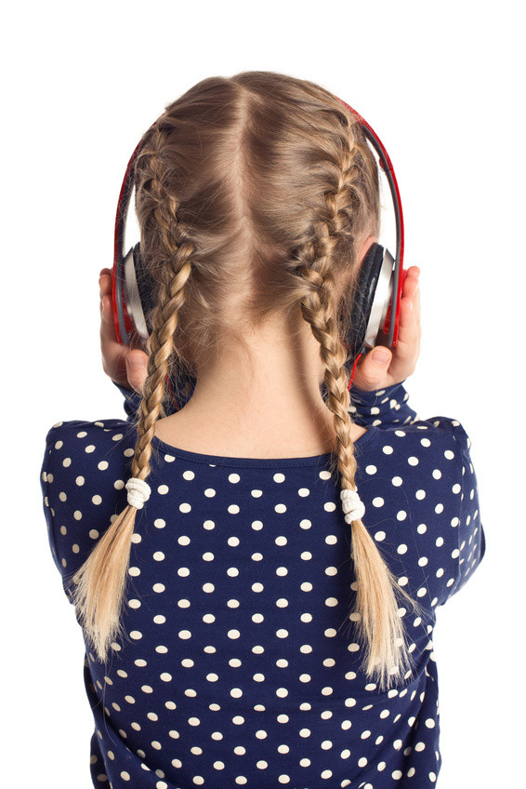
DZIRDE – paaugstināts jutīgums
Troksni uztver saasināti un skaņas kļūst izkropļotas un juceklīgas;
Var būt īpaša jutība pret skaņām, sarunas var dzirdēt no liela attāluma;
Ja apkārt ir troksnis, ir grūti koncentrēties un atšķirt vajadzīgās skaņas;
Var neatpazīt skaņas;
Atsevišķas skaņas pat sagādā fiziskas sāpes.

Slide 28
Notes:
http://www.dailycal.org/2013/03/11/unconventional-ways-to-deal-with-noisy-neighbors/
https://www.google.com/imgres?imgurl=http%3A%2F%2Fi1.wp.com%2Fwww.dailycal.org%2Fassets%2Fuploads%2F2013%2F03%2F7298555082_75cbddb93f_c.jpg&imgrefurl=http%3A%2F%2Fwww.dailycal.org%2F2013%2F03%2F11%2Funconventional-ways-to-deal-with-noisy-neighbors%2F&docid=5tiIgtn_W_ztWM&tbnid=9IInTXe1QbfkzM%3A&vet=12ahUKEwjiqc3v7dvfAhUOs4sKHcYmAeg4ZBAzKBIwEnoECAEQEw..i&w=800&h=531&bih=636&biw=1366&q=noisy%20naighburs&ved=2ahUKEwjiqc3v7dvfAhUOs4sKHcYmAeg4ZBAzKBIwEnoECAEQEw&iact=mrc&uact=8

Slide 29
DZIRDE - izpausmes
Šūpojas, ilgi skatās uz vienu punktu;
Skrien vai riņķo pa telpu;
Atsakās ieiet konkrētās telpās;
Spiež ausis ciet ar rokām.

Slide 30
Paaugstināts dzirdes jutīgums – ko darīt?
Rūpīgi izvēlēties sēdvietu
Aizvērt durvis/logus, lai samazinātu ārējos trokšņus;
Likvidēt liekos trokšņus;
Patstāvīgā darba laikā ļaut izmantot austiņas/ausu aizbāžņus;
Krēslu kājām uzlikt mīkstus spilventiņus
Vienoties par saziņas signāliem.
Dot iespēju atpūsties kādā klusākā vietā
Ausu aizbāžņi / audioaustiņas / mūzikas klausīšanās.
Brīdināt par sagaidāmiem trokšņiem

Slide 31
Notes:
https://momlovesbest.com/headphones-for-kids
https://www.google.com/search?biw=1366&bih=636&tbm=isch&sa=1&ei=j2MzXPCtG6fPrgTnloHADw&q=kid+wearing+headphones&oq=kid+wearing+headphones&gs_l=img.12...0.0..14179...0.0..0.0.0.......1......gws-wiz-img.rqZelZWeg9I#imgrc=5FvqBydF5jTOLM:

Slide 32
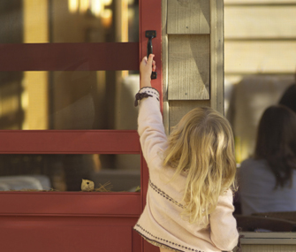
DZIRDE - pazemināts jutīgums
Skaņas var dzirdēt tikai vienā ausī, otrā ausī ir tikai daļēja dzirde vai arī nav dzirdes vispār;
Var neatpazīt noteiktas skaņas;
Var patikt pārpildītas, trokšņainas vietas, durvju virināšana un priekšmetu radīti trokšņi.
Notes:
http://www.vetstreet.com/our-pet-experts/how-can-i-teach-my-large-dog-to-greet-kids-properly
https://www.google.com/search?q=kid+opening+door&tbm=isch&tbs=rimg:CUIBFNxwauIMIjj2hfNfHKOmzLHBBTEtpADUjEkoWKNU5g9vIskW2WoHOSK21JYfDs3qgQN3VOoVYM3bVl7K7OSerCoSCfaF818co6bMEbnRusdJh7fDKhIJscEFMS2kANQRwM59MB9FFFsqEgmMSShYo1TmDxGCEvqWBH_1KqyoSCW8iyRbZagc5ESzSK_1qowrgyKhIJIrbUlh8OzeoR1qwAj7WPDIcqEgmBA3dU6hVgzRE49J2yzfJ2OSoSCdtWXsrs5J6sEbaGywMZnw-b&tbo=u&sa=X&ved=2ahUKEwjr-8-b89vfAhXEp4sKHXUOBRcQ9C96BAgBEBs&biw=1366&bih=636&dpr=1#imgrc=21Zeyuzknqz21M:

Slide 33
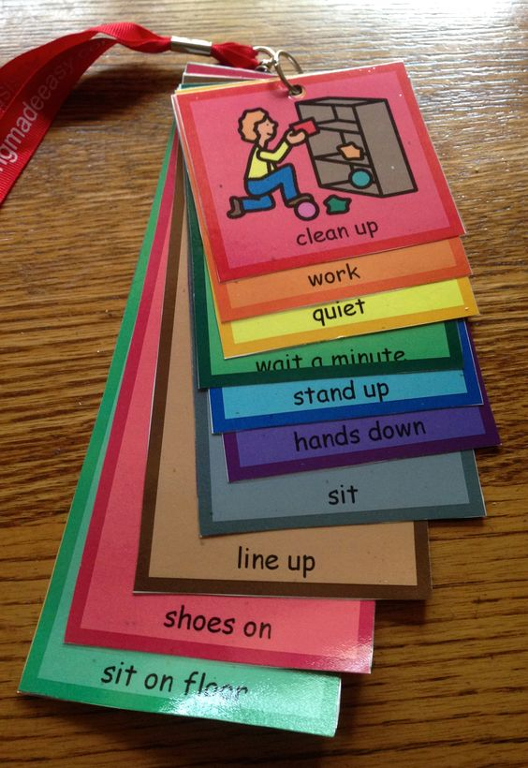
Dzirde – pazemināts jutīgums – ko darīt?
Kopā ar verbālo informāciju izmantot vizuālo atbalstu.
Notes:
https://www.specialeducareers.com/resources/blog/visual-supports
https://www.google.com/search?biw=1366&bih=636&tbm=isch&sa=1&ei=emQzXNaEGYfPrgTMnbKoDw&q=visual+support+for+children&oq=visual+support+for+children&gs_l=img.3...211116.211116..211579...0.0..0.57.57.1......1....1j2..gws-wiz-img.HUbJqqCsmCE#imgrc=bepiGpTUhFgefM:

Slide 34
Paaugstināts REDZES jutīgums
Izkropļota redzes uztvere: spilgta, spoža gaisma var radīt sajūtu, ka priekšmeti lēkā apkārt;
Tēli var būt fragmentēti;
Vieglāk un patīkamāk ir raudzīties uz detaļām, nevis uz kopainu.

Slide 35
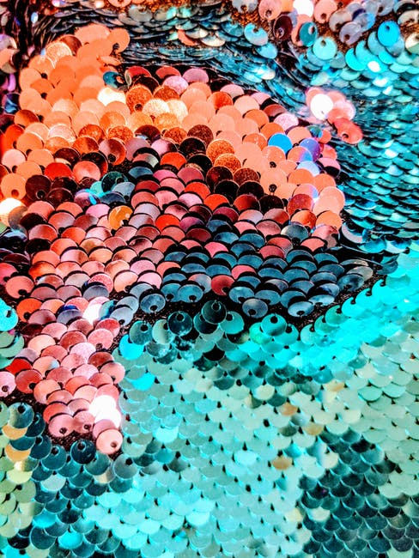
REDZE – paaugstināts jutīgums
Spilgtas lampas
Atspīdumi
Raibi raksti
Spilgtas krāsas
Slikta orientēšanās telpā
Tendence ievērot detaļas
Slikta dziļuma uztvere
Notes:
Pexel.com

Slide 36
Notes:
https://www.google.com/search?q=bright+colors&sa=X&tbm=isch&tbo=u&source=univ&ved=2ahUKEwjIrtfpzd3fAhUCi8MKHR9nBzgQsAR6BAgFEAE&biw=1366&bih=636#imgrc=V-PH1nlovUpVFM:
http://www.fanpop.com/clubs/bright-colors/images/18123492/title/black-light-poster-fanart

Slide 37
Paaugstināts redzes jutīgums – ko darīt?
Samazināt fluorescējošas / mirgojošas / raustīgas gaismas.
Nēsāt saulesbrilles.
Izmantot aptumšojošos aizkarus.
Izveidot darba telpu ar augstām sienām vai nožogojumu, kas norobežo no traucējošiem stimuliem.
Novērst liekus atspīdumus, gaismas, nepieciešamības gadījumā gaismu izslēgt
Piemeklēt īpašu vietu klasē, kur vizuālie kairinājumi netraucē

Slide 38
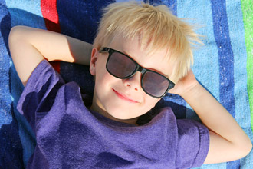
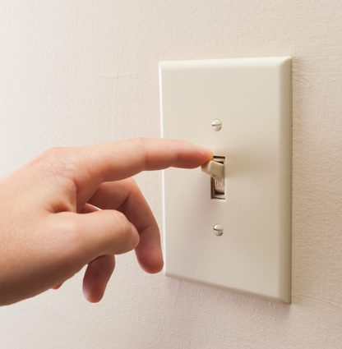
Notes:
https://www.google.com/imgres?imgurl=https%3A%2F%2Fcdna.allaboutvision.com%2Fi%2Fparents-2017%2Fsunglasses-boy-towel-330x220.jpg&imgrefurl=https%3A%2F%2Fwww.allaboutvision.com%2Fparents%2Fsunglasses.htm&docid=P1tioS3IDOp92M&tbnid=n_nKt8mwwKNdXM%3A&vet=10ahUKEwiO-cTU0t3fAhXhp4sKHcGSBRUQMwhLKA8wDw..i&w=330&h=220&bih=636&biw=1366&q=kid%20wearing%20sunglasses&ved=0ahUKEwiO-cTU0t3fAhXhp4sKHcGSBRUQMwhLKA8wDw&iact=mrc&uact=8
https://www.google.com/search?q=blackout+curtains&source=lnms&tbm=isch&sa=X&ved=0ahUKEwj447yE093fAhWntIsKHcXZAiwQ_AUIDigB&biw=1366&bih=636#imgrc=acgLxUSi0xL0vM:
https://www.google.com/search?tbm=isch&q=light+switch&spell=1&sa=X&ved=0ahUKEwimyNeU1N3fAhXhk4sKHeyzAToQBQg4KAA&biw=1366&bih=636&dpr=1#imgrc=7OM2UzyG6kcNcM:

Slide 39
Pazemināts redzes jutīgums
Priekšmeti šķiet diezgan tumši vai ir grūti uztvert kādas to pazīmes;
Centrālā redze ir aizmiglota, bet perifērā redze ir samērā asa;
Centrālais priekšmets ir pārspīlēts, bet lietas perifērijā ir neskaidras;
Vāja dziļuma uztvere, kas var radīt problēmas ar mešanu un ķeršanu, kā arī kustību neveiklību.
Vēlēšanas klikšķināt gaismas slēdzi
Grūti koncentrēties uz detaļām vai redzēt bildi kopā,
Redz sīkas detaļas, lapas rakstu, koka galda rakstu, netīrumus uz grīdas, slikti izmazgātu tāfeli

Slide 40
Notes:
https://www.google.com/search?biw=1366&bih=636&tbm=isch&sa=1&ei=NFI0XMLmFqHJrgSc5qNY&q=blackboard&oq=blackboard&gs_l=img.3..0l2j0i7i30l2j0i7i10i30j0i30l5.252444.253830..254611...0.0..0.65.130.2......1....1..gws-wiz-img.D82gwyB-Ho4#imgrc=LZPqQ262AWmpDM:
https://www.videoblocks.com/video/blackboard-background-hjhz2kniiqd3xc7v

Slide 41
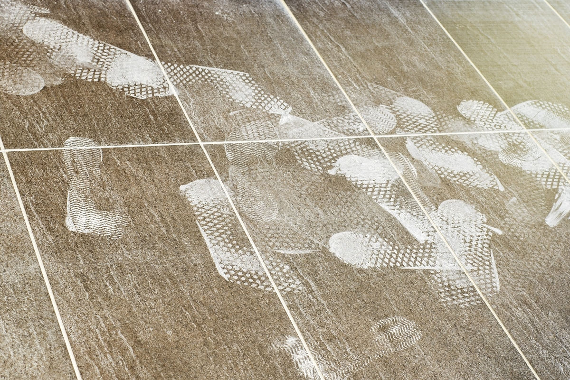
Notes:
https://www.google.com/imgres?imgurl=http%3A%2F%2Fwww.swandust.com%2FuserContent%2Fimages%2FBlog%2Fdirty%2520floor%2520footprints.jpg&imgrefurl=http%3A%2F%2Fwww.swandust.com%2Fblog%2Fmanaging-dirt-is-a-year-round-job.htm&docid=-m-TJ5TniFJ0_M&tbnid=sh2vXXbHVUA_xM%3A&vet=10ahUKEwjKsuPe193fAhVIqIsKHZT6B_oQMwhEKAgwCA..i&w=1200&h=801&bih=636&biw=1366&q=dirt%20on%20floor&ved=0ahUKEwjKsuPe193fAhVIqIsKHZT6B_oQMwhEKAgwCA&iact=mrc&uact=8
http://www.swandust.com/blog/managing-dirt-is-a-year-round-job.htm

Slide 42
Palīdzības iespējas:
Paplašiniet vizuālā atbalsta izmantošanu.
Vizualizējiet nodarbību sarakstu
Vizualizējiet uzvedības noteikumus
Vizualizējiet dienas plānu
Vizualizējiet stundas norisi

Slide 43
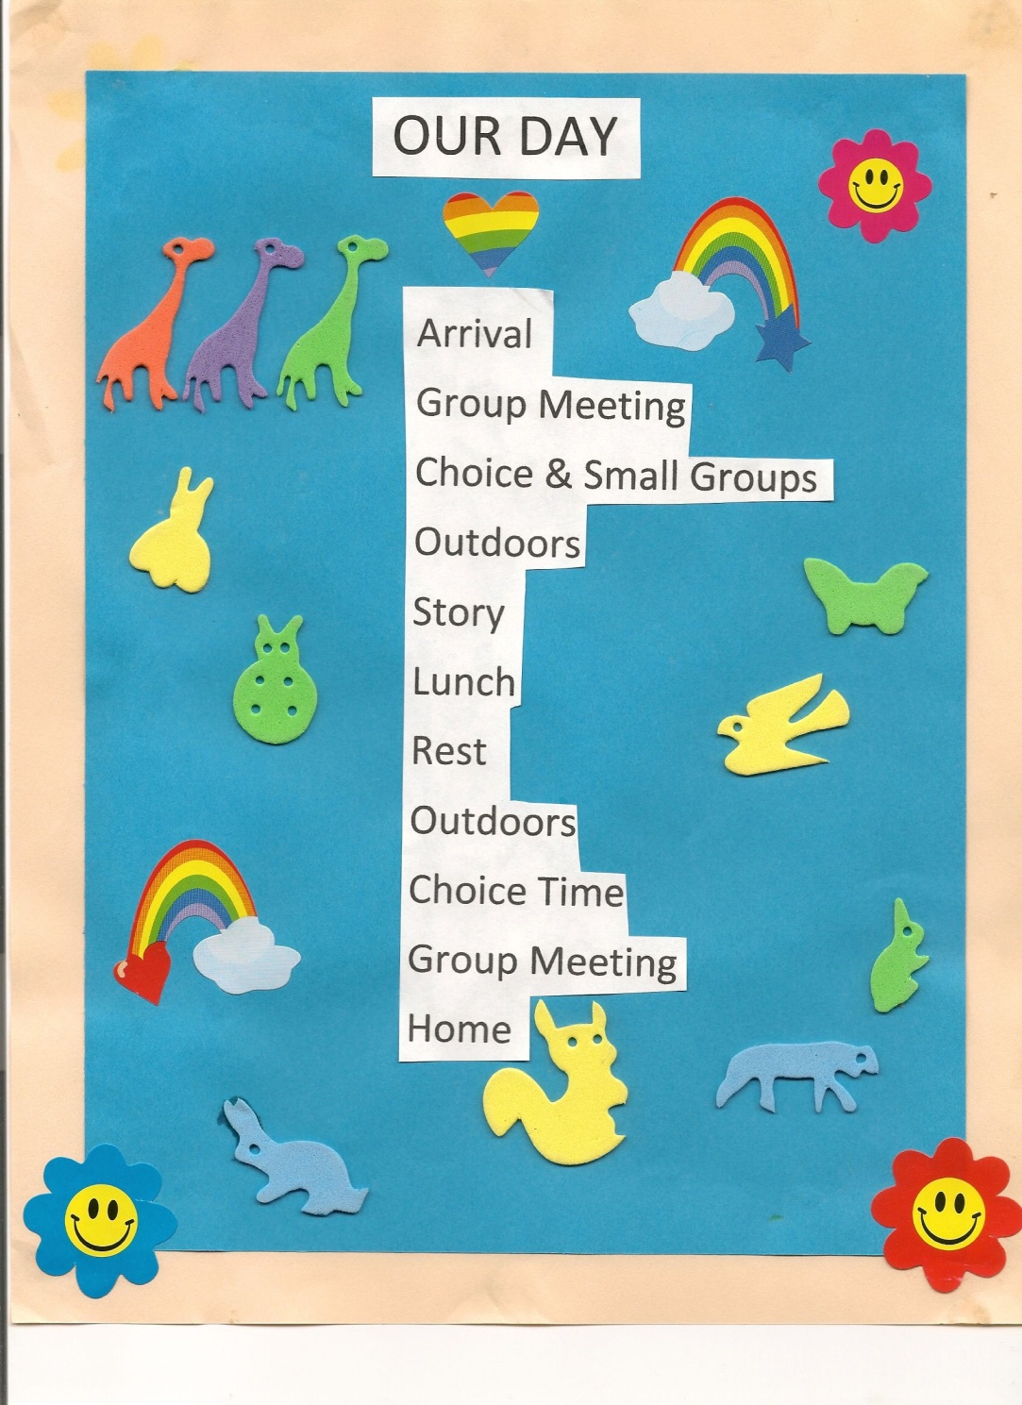
Notes:
https://co.pinterest.com/pin/394205773616737999/?lp=true
https://www.google.com/search?biw=1366&bih=636&tbm=isch&sa=1&ei=VVQ0XIq0K8jQrgSU9Z_QDw&q=day+plan+for+kids&oq=day+plan+for+kids&gs_l=img.3...5887477.5892997..5893086...0.0..2.458.1432.12j1j4-1......1....1..gws-wiz-img.......0j0i67j35i39j0i30j0i19j0i30i19j0i5i30i19j0i8i30i19.a_hEkZNIUG8#imgrc=plaJ0N3_H6fs3M:

Slide 44
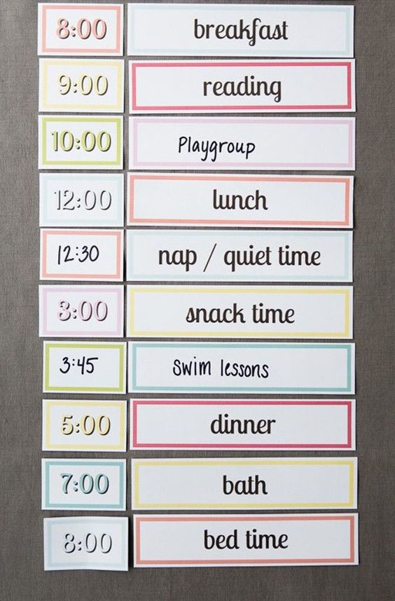
Notes:
https://co.pinterest.com/pin/283586107763050958/

Slide 45
Notes:
https://www.google.com/search?biw=1366&bih=636&tbm=isch&sa=1&ei=zG40XOSsLKmRmgWMyayIDA&q=lesson+icons&oq=lesson+icons&gs_l=img.3..0i19.2692.5746..5863...0.0..0.93.648.9......1....1..gws-wiz-img.......35i39j0i8i30j0i30i19j0i5i30i19j0i8i30i19.uTe-H_iF7DQ#imgrc=lLlO3SJQAwP6NM:
https://www.flaticon.com/free-icons/lesson

Slide 46
OŽA – paaugstināts jutīgums
Asa nepatika pret kādām smaržām, īpaši grūti panest sieviešu smaržas
Īpaša interese par specifiskām smaržām (līme, gumija)
Priekšmetu laizīšana, košļāšana, lai sajustu to smaržu
Grūtības/nespēja sajust smaržas vai taisni otrādāk - pārāk asa smaržu uztvere

Slide 47
Notes:
http://2014.igem.org/Team:Paris_Bettencourt/Project/Odor_Library
https://www.google.com/search?tbm=isch&sa=1&ei=2W80XOLIH4KfsAGg8rvgDw&q=different+odors&oq=different+odors&gs_l=img.3...42545.45417..46524...0.0..0.92.702.11......1....1..gws-wiz-img.......0j0i19j0i8i30i19j35i39j0i30.86xG_B2OFdM#imgrc=eIljzsX14xA8oM:

Slide 48
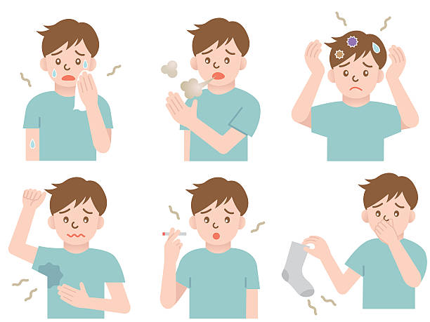
Notes:
https://www.istockphoto.com/illustrations/body-odor
https://www.istockphoto.com/illustrations/body-odorhttps://www.google.com/imgres?imgurl=https%3A%2F%2Fmedia.istockphoto.com%2Fvectors%2Fbody-odor-man-vector-id537644454%3Fk%3D6%26m%3D537644454%26s%3D612x612%26w%3D0%26h%3DhqyBxlpbF_sMxMUeyCYRXqhoufI8XkZMEoJi67Vl4Y4%3D&imgrefurl=https%3A%2F%2Fwww.istockphoto.com%2Fillustrations%2Fbody-odor&docid=juCg8xbOV2NuvM&tbnid=5qLCiKUHdof2qM%3A&vet=10ahUKEwjc0_LF8t3fAhXFXSwKHe3BAL4QMwiFASg9MD0..i&w=612&h=459&bih=636&biw=1366&q=odor&ved=0ahUKEwjc0_LF8t3fAhXFXSwKHe3BAL4QMwiFASg9MD0&iact=mrc&uact=8

Slide 49
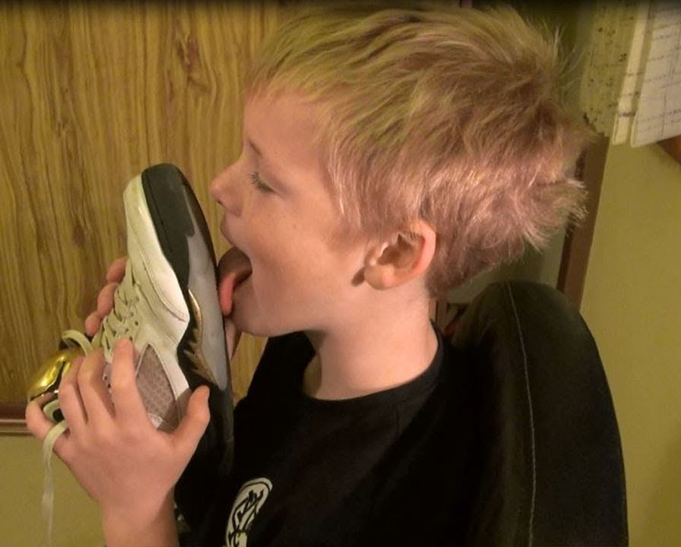
Notes:
https://www.google.com/imgres?imgurl=https%3A%2F%2Fi.ytimg.com%2Fvi%2Fr2SPEgSjVW0%2Fmaxresdefault.jpg&imgrefurl=https%3A%2F%2Fwww.youtube.com%2Fwatch%3Fv%3Dr2SPEgSjVW0&docid=o3Nk8KpU0cq9HM&tbnid=-fd3dm61u8ha_M%3A&vet=10ahUKEwj-3p3c893fAhWpAhAIHRfhA2EQMwhEKA0wDQ..i&w=1280&h=720&bih=636&biw=1366&q=kid%20licking%20&ved=0ahUKEwj-3p3c893fAhWpAhAIHRfhA2EQMwhEKA0wDQ&iact=mrc&uact=8

Slide 50
OŽA - izpausmes
Atteikšanās apmeklēt ēdamzāli un tualeti
Atteikšanās pārģērbties sporta zāles ģērbtuvēs vai garderobēs
Komentāru izteikšana par citiem
Nepatīk cilvēki, kuri lietojuši stipras smaržas
Nepatīk stipri smaržojošas puķes – hiacintes, piemēram

Slide 51
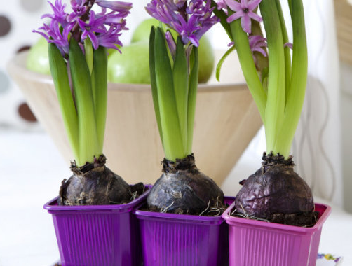
Notes:
https://www.google.com/imgres?imgurl=http%3A%2F%2Fimages.la.lv%2Fuploads%2F2013%2F10%2Fg1%2Fhiacintes5.jpg&imgrefurl=http%3A%2F%2Fwww.la.lv%2Fvai-hiacintes-japarstada-4&docid=G9V8i_lmxg9ZNM&tbnid=j_LitxSETFY0lM%3A&vet=10ahUKEwj00cny9N3fAhVOp4sKHTTsAR4QMwg9KAEwAQ..i&w=600&h=365&bih=636&biw=1366&q=hiacintes&ved=0ahUKEwj00cny9N3fAhVOp4sKHTTsAR4QMwg9KAEwAQ&iact=mrc&uact=8

Slide 52
OŽA – ko darīt?
Izmantot patīkami smaržojošus priekšmetus (lai novērstu uzmanību no nepatīkamā);
Vēdināt telpas
Runāt par komunikāciju stilu - nedrīkst citiem teikt – tu smirdi

Slide 54
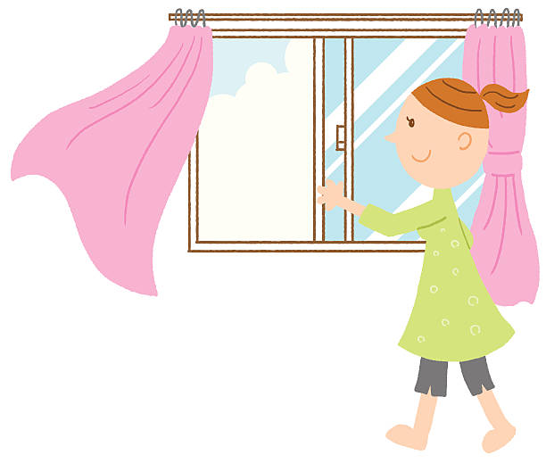
Notes:
https://www.google.com/search?q=ventilate+the+room&tbm=isch&tbs=rimg:CWiD2m3Xw8_11IjiavRHA9LZ1iLG7n8noS00QB9wXQtSSssrzGEIfzSAaXUBW6m6EIHZcwxiUULj91v4gc_1orufyrPSoSCZq9EcD0tnWIEaN5H5RleKrhKhIJsbufyehLTRARgIr72eqyPuYqEgkH3BdC1JKyyhEQ7yctPHvOPioSCfMYQh_1NIBpdEa1SHjbo1UBUKhIJQFbqboQgdlwRcMxCWCWAlvAqEgnDGJRQuP3W_1hFD5ZWcd92HTyoSCSBz-iu5_1Ks9EZpesm0nsH93&tbo=u&sa=X&ved=2ahUKEwjMzpyd993fAhWGxosKHZNAAPYQ9C96BAgBEBs&biw=1366&bih=636&dpr=1#imgrc=IHP6K7n8qz3JmM:

Slide 55
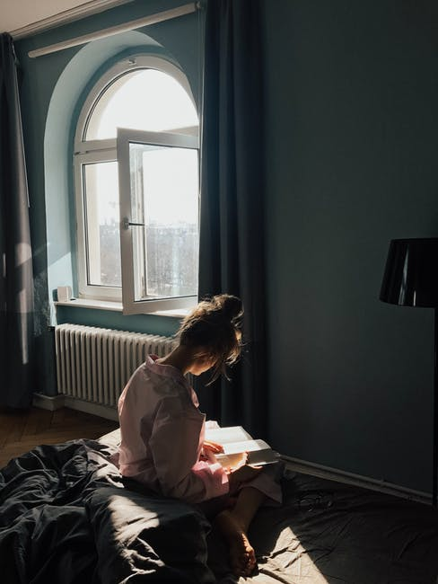
Notes:
https://www.pexels.com/photo/woman-sitting-while-reading-a-book-1616779/

Slide 56
GARŠA
Garšas nejušana (neēdamu priekšmetu ēšana)
Problēmas ar ēdienu konsistenci
Atteikšanās ēst sajauktus ēdienus (rīsi ar mērci, sautējumi utt.)
Var ēst vienveidīgu pārtiku (un atteikties no jauninājumiem)

Slide 57
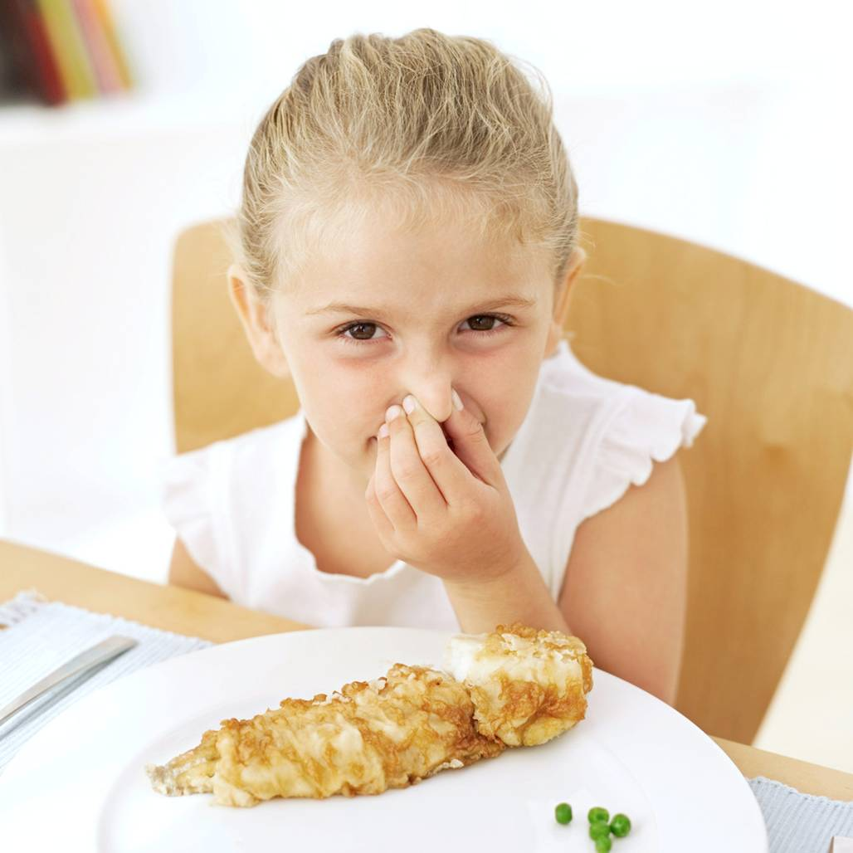
Notes:
https://www.google.com/imgres?imgurl=https%3A%2F%2Ffirenzemoms4moms.files.wordpress.com%2F2013%2F02%2Fpicky-eater.jpg&imgrefurl=https%3A%2F%2Ffirenzemoms4moms.com%2F2013%2F02%2F26%2Fpicky-eaters-why-do-my-children-not-want-to-eat%2F&docid=025xSWR4KOzvsM&tbnid=GlgB7ICGMkSodM%3A&vet=10ahUKEwjkoJj2993fAhUttosKHSQfAbEQMwhLKA8wDw..i&w=1028&h=1028&bih=636&biw=1366&q=kid%20eating%20not%20food&ved=0ahUKEwjkoJj2993fAhUttosKHSQfAbEQMwhLKA8wDw&iact=mrc&uact=8

Slide 58
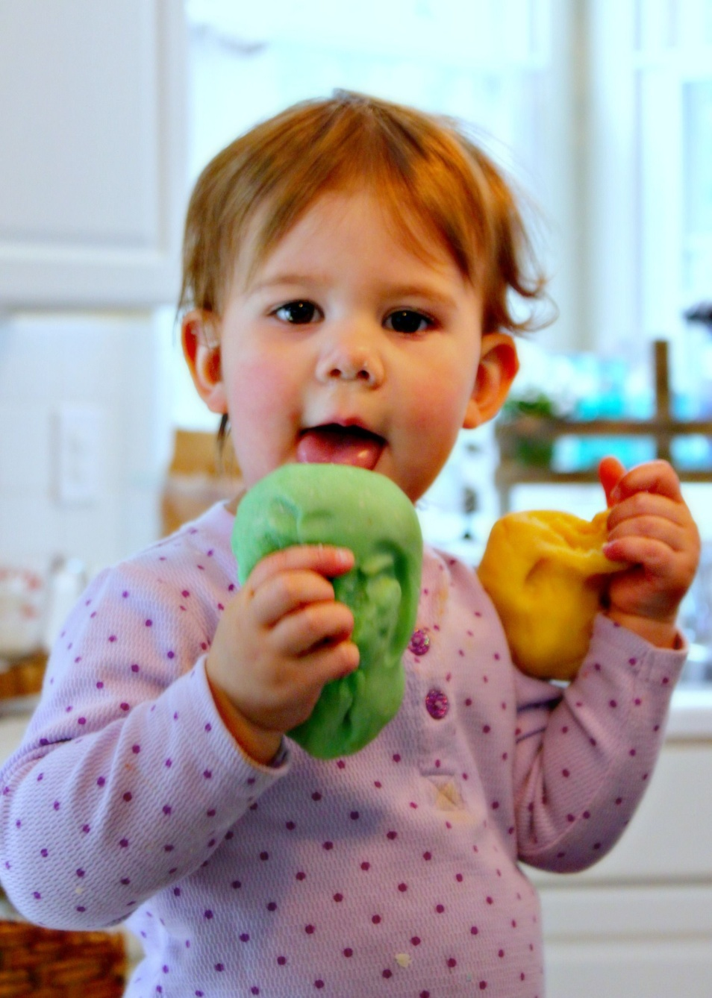
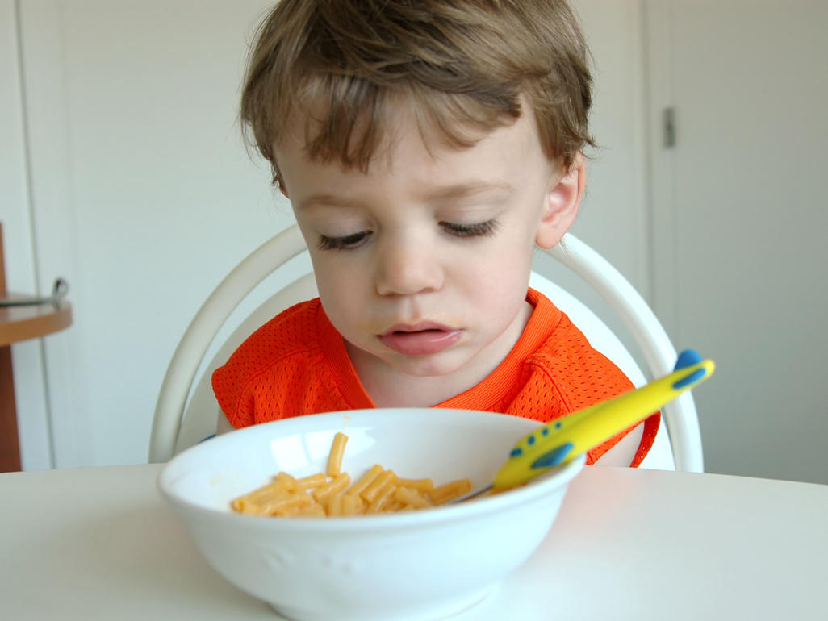
Notes:
https://www.google.com/imgres?imgurl=https%3A%2F%2Fi.pinimg.com%2Foriginals%2F47%2Fb8%2Fb7%2F47b8b7f4c2fd1bdea195828de9228ee5.jpg&imgrefurl=https%3A%2F%2Fin.pinterest.com%2Fpin%2F406379566346215043%2F&docid=ljHoNFClsWeexM&tbnid=Q18nLw1jdiwePM%3A&vet=10ahUKEwj6-Pv7-N3fAhWRiaYKHWCEBdcQMwhFKAkwCQ..i&w=1798&h=2523&itg=1&bih=636&biw=1366&q=kid%20eating%20%20toys&ved=0ahUKEwj6-Pv7-N3fAhWRiaYKHWCEBdcQMwhFKAkwCQ&iact=mrc&uact=8
https://www.google.com/imgres?imgurl=https%3A%2F%2Fwww.babycenter.com%2Fims%2F2015%2F04%2F133913345_4x3.jpg&imgrefurl=https%3A%2F%2Fwww.babycenter.com%2F404_is-it-normal-that-my-toddler-hardly-seems-to-eat-anything_3652496.bc&docid=jcMrifKcuZrsTM&tbnid=PovFTVxX9aFTMM%3A&vet=10ahUKEwjkoJj2993fAhUttosKHSQfAbEQMwg-KAIwAg..i&w=1026&h=770&bih=636&biw=1366&q=kid%20eating%20not%20food&ved=0ahUKEwjkoJj2993fAhUttosKHSQfAbEQMwg-KAIwAg&iact=mrc&uact=8

Slide 59
GARŠA – ko darīt?
Būt tolerantam pret ēdiena izvēli;
Neuzspiest dažādību ēdienkartē;
Norādīt un paskaidrot, kāpēc nedrīkst ēst, košļāt dažādus priekšmetus;
Piedāvāt alternatīvas;
Atļaut ēst no savas pārtikas kastes;
Izmantot vienu un to pašu trauku.
Ēst ātrāk vai vēlāk, nevis kopā ar visiem.

Slide 60
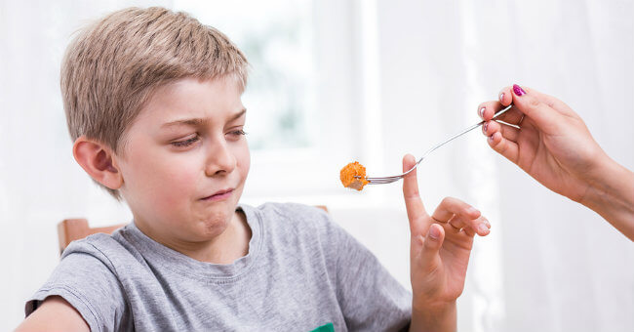
Notes:
https://foreverymom.com/mom-gold/heres-dinner-option-kid-eat-starve-rita-templeton/
https://www.google.com/search?biw=1366&bih=636&tbm=isch&sa=1&ei=rHE0XP7YIqmFwPAPl8KPiAY&q=kid+eating&oq=kid+eating&gs_l=img.3..35i39l2j0i19l8.2648089.2651578..2652503...0.0..0.379.1110.6j1j1j1......1....1..gws-wiz-img.......0j0i67j0i5i30i19.XnNYKTb_XvA#imgrc=qwUebipwY6f9vM:

Slide 61
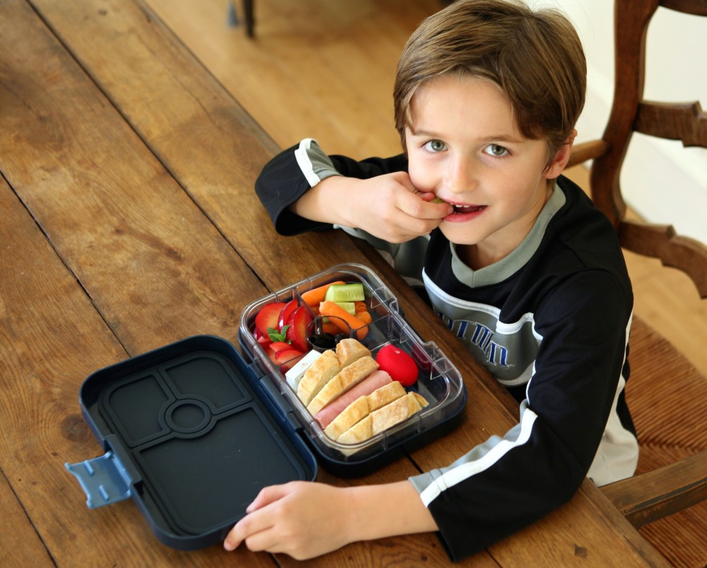
Notes:
https://www.yumboxlunch.com/
https://www.google.com/search?biw=1366&bih=636&tbm=isch&sa=1&ei=Cnw0XMjlPOLRrgTj1ZHwDQ&q=kid+eating+from+food+container&oq=kid+eating+from+food+container&gs_l=img.3...176828.186999..187039...1.0..0.535.2180.17j0j1j1j0j1......1....1..gws-wiz-img.......35i39j0i19j0i5i30i19j0i8i30i19j0i5i30j0i8i30.hlyM-6cuxoU#imgrc=J5O4VcnIITV2OM:

Slide 62
Sensorā pārslodze

Slide 63
Izmainīts sensorais jutīgums ļoti bieži ir uzvedības problēmu iemesls.
Pievērsiet uzmanību videi, kurā atradīsies šis bērns.
Padomājiet, ko variet mainīt.
Brīdiniet par sagaidāmajiem sensorajiem kairinājumiem.
Izmantojiet radoši patīkamu sensoro pieredzi!

Slide 64
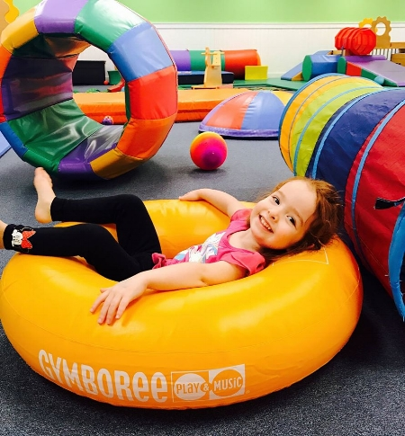
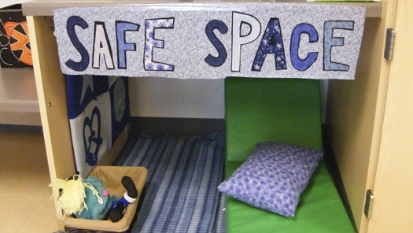

Slide 65
Sensorā pārslodze – ko darīt?
Nepieciešams pārtraukums, turklāt tieši tad, kad bērnam tas nepieciešams un tāds, kāds viņam iedod atslodzi
Atļaujiet novilkt lieko apģērbu, ja iespējams
Relaksējošās mantiņas,
Košļājamā gumija.

Slide 66
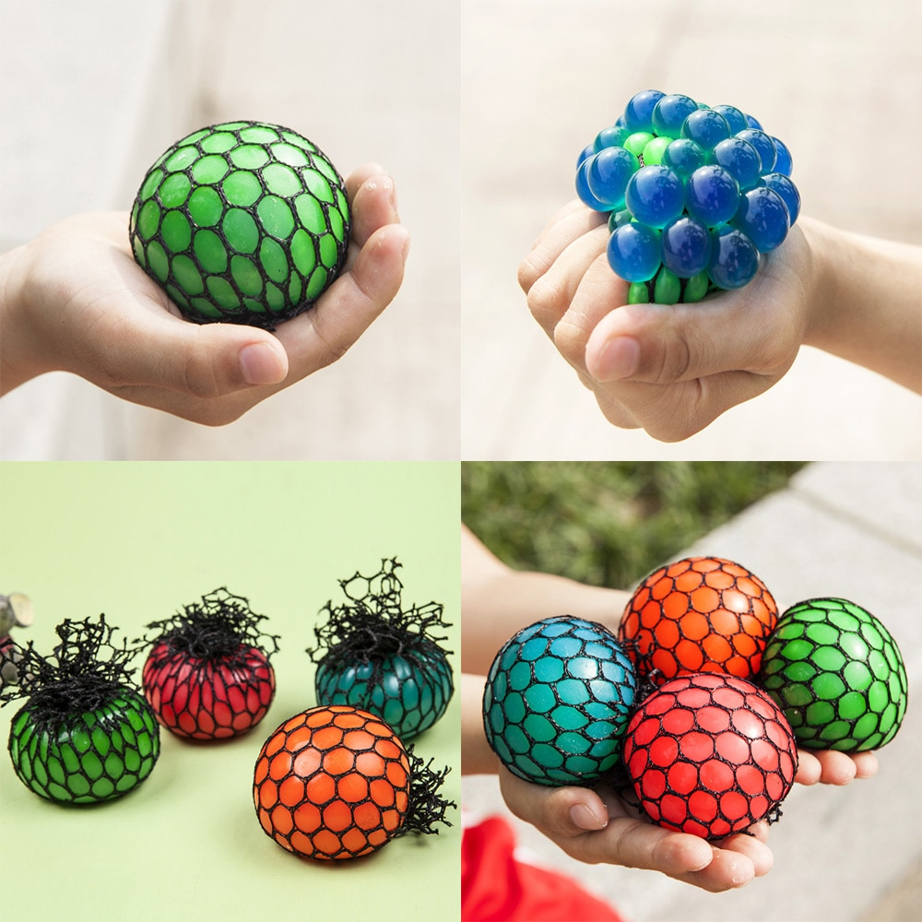

Slide 67
Notes:
http://nuestrohijo.com/tu-hijo-podria-tener-dislexia/
https://www.google.com/search?q=kid+take+abreak+in+school&tbm=isch&tbs=rimg:CUTAGoB_1vzmzIjhi0jIl5nL7GR6kH84ArUPB6jM_1SSvjr2RqLkffNK8TVfirMYqHgN7ZfHZn4ENeNuIW2Qcw4atBLioSCWLSMiXmcvsZEd_1lmGTrHau3KhIJHqQfzgCtQ8ERRZLjRbf0cY4qEgnqMz9JK-OvZBFUi38GBZTC1ioSCWouR980rxNVEfKpyiNtiPQOKhIJ-KsxioeA3tkRggOoxCIyD3wqEgl8dmfgQ1424hHuG_1_1GhGhj-ioSCRbZBzDhq0EuEX0aDfuKZBb7&tbo=u&sa=X&ved=2ahUKEwiF79LAgt7fAhVksosKHVjyAxIQ9C96BAgBEBs&biw=1366&bih=636&dpr=1#imgrc=-KsxioeA3tmReM:

Slide 68
Paldies par uzmanību!
PALDIES

